Slide 1

就业： 与机器的时代拉锯战
——《今日简史》就业：等你长大，可能没有工作

Slide 2
展示内容
1
智能发展 宽领域、多方面的接盘
失业风险与危机分析 失业危机
2
3
政府措施 全民基本收入、服务
实施的可能性与缺陷 中国政策
4

Slide 3
智能发展
/01
学科交叉 生物时代

Slide 4

认知能力
人有两种能力，身体能力和认知能力。机器取代人力进行重精密复劳动，已在前两次工业革命实现。
而曾独属于人类的情绪、艺术分析等工作能力，也在第三次科技革命中逐渐被机器所学习与掌握。

Slide 5
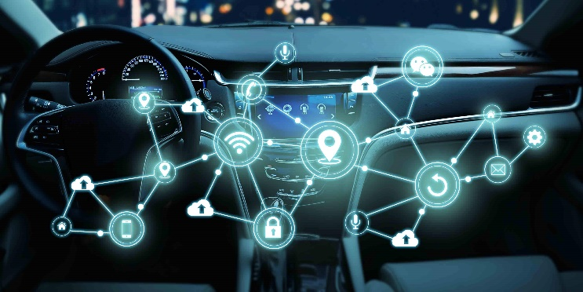


司机人眼快速识别，人脑做出决策
由医生人工问诊，容易丢失病例
作曲家探索音乐，抒发情感
建立个人医疗数据库
收集大量歌曲对人类情感影响样本，分析神经电化学变化与韵律变化，创作人类的音乐作品
图像识别，信息决策的新算法
自然语言处理（NLP）、卷积神经网络影像识别（CNN）等算法
阻止90%酒驾、疲劳驾驶、心不在焉的车祸
拯救100万的生命（世卫组织2012调查）
《柳叶刀.数字医疗》报告指出：
算法成功检测87%的有病案例与93%无病案例，专业医疗人员检测86%的有病案例和91%无病案例
Space150模仿说唱歌手Travis Scott，基于AI做出机器人Travis Bott，其作品《Jack Park Canny Dope Man》让人真假难辨

Slide 6
失业危机
/02
技术性失业 结构性失业…

Slide 7
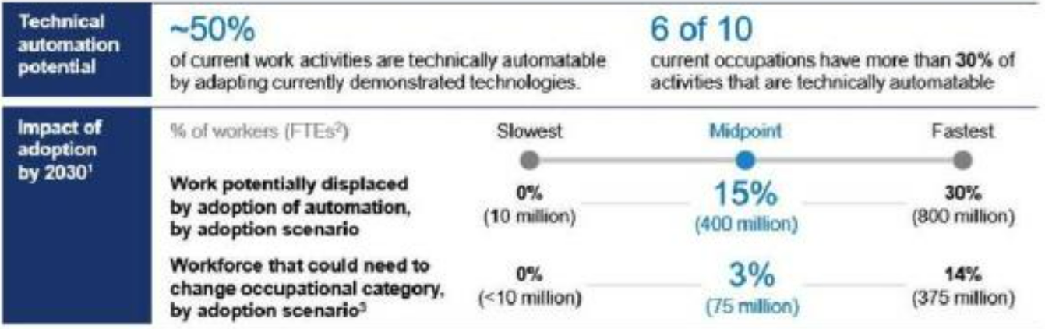
“
新技术带来
新工作？
创新
管理
协同
研究新的药品
开发完全不同的音乐
管理与修理智能机器
在人机协同下
完成现有职业的任务

Slide 8
马克思：工人所掌握的“稀缺技能”是影响工人市场谈判力的关键因素
技能不足、技能过度、技能过时+职业技能失配
局部的劳动力过剩引起的失业现象
技术性失业
体力、智力劳动在内的“工作”正在趋于消失
行业重塑减少人力资本，产生绝对过剩劳动人口
劳动力市场的结构特征却与社会对劳动力需求不吻合
结构性失业
PROBLEMS

Slide 9
后果
consequence
“一名1920因农业机械化失业的工人
可以在生产农业拖拉机的共产工作。
1980年，因工厂破产失业的工人，
可以去超市当收银员。
但是未来却不能成为一名
癌症研究者、无人机驾驶员或人机协同的精算师。”
山东大学调查显示，失业率每增加一个百分点，
刑事犯罪率将会提升0.72个百分点。
大量的无用人口，造成的是社会的动荡。

Slide 10
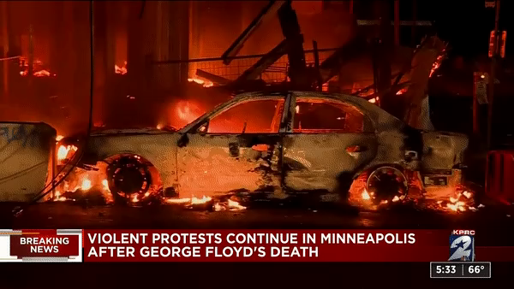
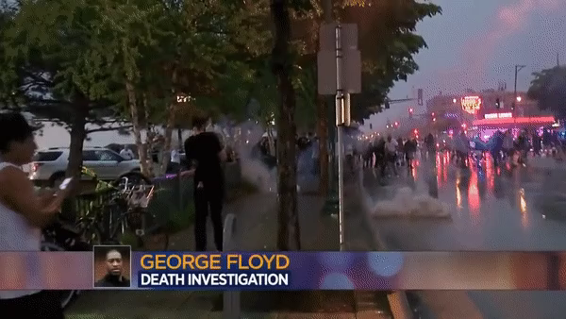
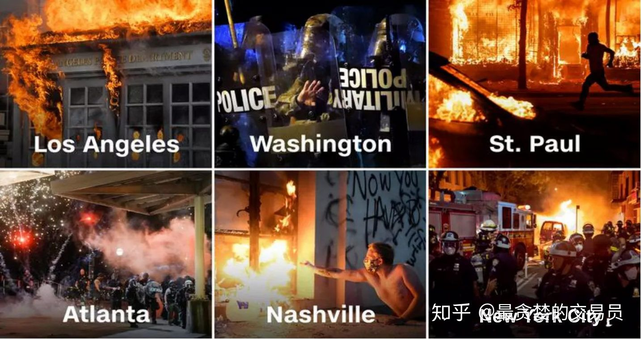

Slide 11
政府措施
/03
全民基本收入与服务

Slide 12

全民基本收入 Universal/Unconditional Basic Income
、
自动的
不变的
无条件的
普遍权利
的
个人的

Slide 13
全民基本收入变化年限表
瑞士公投
2016
大幅规模
负所得税
1980
国家津贴
1960s
1946

Slide 14
J-PAL 肯尼亚捐助实验
01
02
03
04
正相关
减少行政
基本
全民
每提供1000美元
资产增加430美元
营养支出增加330美元
荷兰8800万元发放福利
1500万元用于管理成本
无法定义基本
社会阶层差距不断扩大
全球经济总值增长
发展中国家经济崩溃

Slide 15
全民基本服务 Universal/Unconditional Basic Services
全民的/普遍的，指不论支付能力或身份
基本，指充分且必要而不是最少的
服务，指满足公共利益的集体活

Slide 16
中国政策
/04

Slide 17
2312
社会主义全民全员共享
相比西方国家，我国还没有完成工业化转型，但是工业消化农业剩余人口的能力已趋于减弱———应对策略是推动服务业转型，但是，已完成这方面转型的西方国家的现实表明: 服务业消化剩余人口的能力也不是无限的———几种产业转型叠加在一起这种独特状况，使我们的失业问题更加严峻。
社会主义的制度优势在于可以全领域推进共享原则的践行: “发展分享经济”是在“流通领域”，“双创”是在“生产领域”，与“全民基本收入”相关的福利制度是在“二次分配领域”推进共享原则的践行———这对于化解当前诸多矛盾、推动经济社会发展。

Slide 18
THANK YOU

